Slide 1

Git

Slide 2
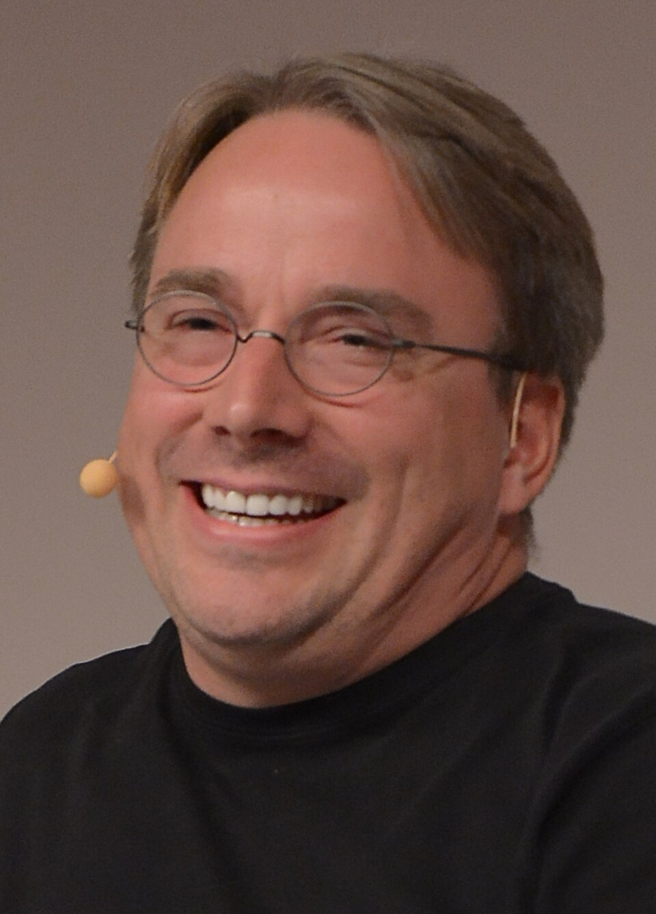
Pourquoi Git ?
Connaissez vous cette personne ?

Slide 3
Pourquoi Git ?
Noyau Linux
Git
Assure la continuité de Linux
Pilier de l’open source
se fait appeler « Benevolent Dictator for Life »
Linus Torvalds

Slide 4

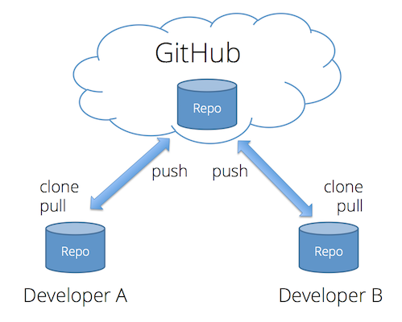
Pourquoi Git ?

Slide 5
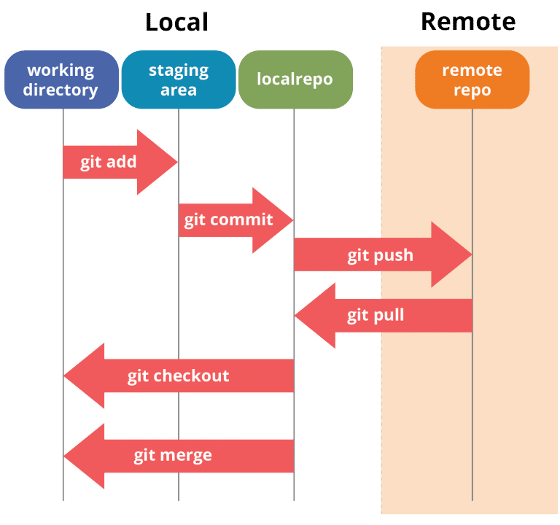
Les 3 zones de Git
Working directory : Où l’on fais les changement de dossiers/fichiers
Staging area : On prépare les changements avant de commit
Repository : Où l’on stocke l’historique des commits

Slide 6
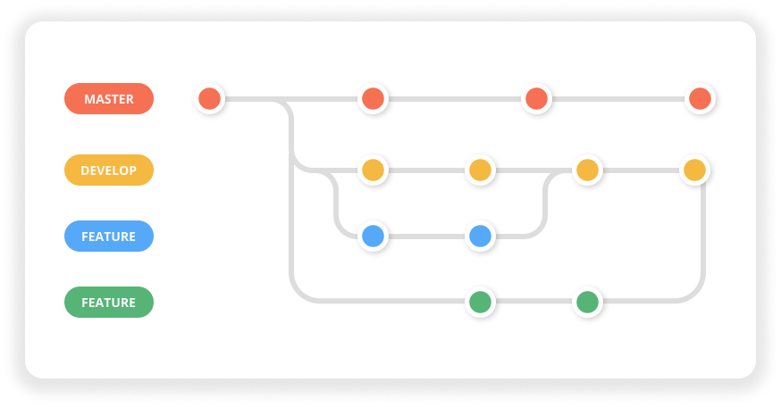
Les branches

Slide 7
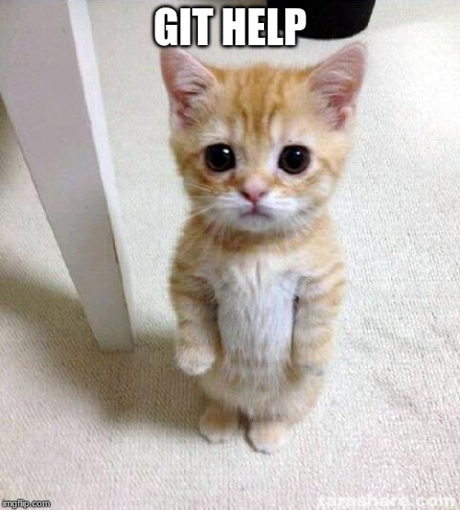
Les commandes

